Slide 1
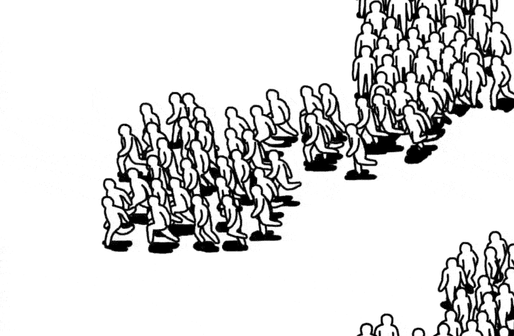
Pedagogiek | groepsdynamica periode 3 & 4
Vakdocent
Muriëlle Snijders (SMU)

Slide 2
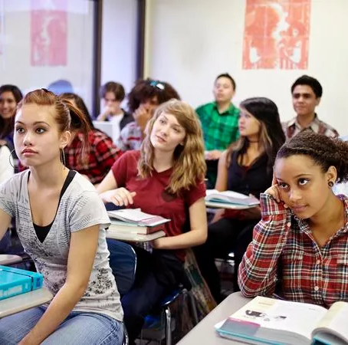
Voor dat we starten…nog even dit
Studiesucces
Regel je materiaal & middelen
Weet wat je moet doen
Wees proactief maak aantekeningen
Bewaar je werk digitaal in een Cloud
Be there!
Enjoy the learning ☺

Slide 3
Vandaag doen
Introductie op de lessen en toetsing
Delen ervaringen groepen & begeleiden
Inleiding groepsdynamica
Kijken naar groepsdynamiek
Your take away?

Slide 4
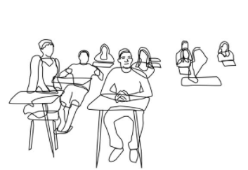
De lessen & toetsing
Lesdoelen
Kennis van theoretische begrippen rondom groepsdynamica & begeleiden (agogiek)
Toepassen van theorie in de praktijk/ oefenen met begeleidingsstijlen & observeren groepsdynamica
Tijdpad
2 periodes, om de week 1½ uur les
Periode 3 BPV toets deel A
Periode 4 BPV toets deel B
Opdrachten
Tijdens de lessen
Thuisstudie (lezen, bekijken, luisteren, opzoeken)
Eindresultaat
Kennis over de groepsdynamica
Kennis over begeleiden en beïnvloeden van groepen
Kennis over het creëren van een veilig groepsklimaat
Notes:
Deze periode deel A en volgende periode deel B. Let op in toets plan staat PED GROEPSDYNAMICA er 1x in en dat is in periode 3. Afwachtend op Per 4 opdracht voordat de toets formeel afgerond kan worden.
Volgende les concreter over toetsing inhoudelijk

Slide 5
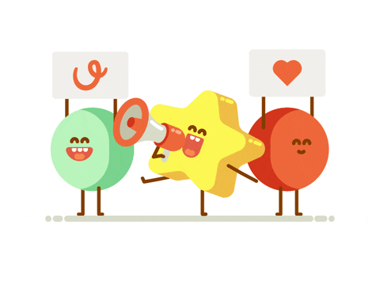
Stand up!
Wie was of is jouw beste groepsbegeleider (agoog)?
Welke eigenschappen bezit deze persoon?
Wat zijn onwenselijke of slechte eigenschappen voor een groepsbegeleider?
Ben jij al een begeleider van groepen?
Notes:
Studenten werken de vragen uit op een blaadje. Bespreken in de klas.
Doel > beginsituatie pijlen

Slide 6
Het begeleiden van groepen

Slide 7
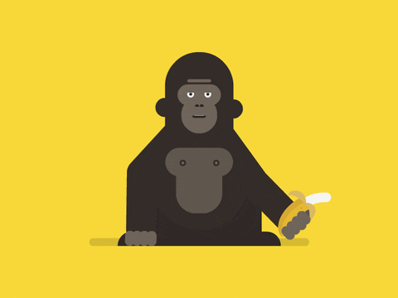
Onderzoek naar groepsdynamica
Notes:
https://www.alletop10lijstjes.nl/10-beroemde-psychologische-experimenten/ Komt mogelijk nog eens terug in de lessen.
Hoe weet een begeleider wat te doen?
Door onderzoek weten we steeds beter wat wel of niet werkt bij het begeleiden van een groep. Zo kunnen wij het als docenten jullie ook goed leren. ☺
Verassend genoeg worden voor onderzoek vaak chimpansees gebruikt.

Slide 8
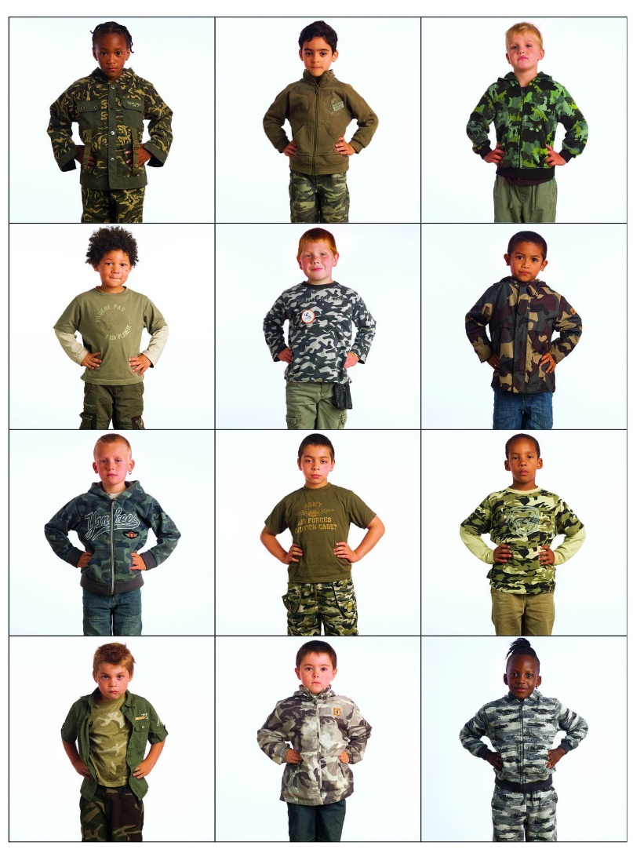
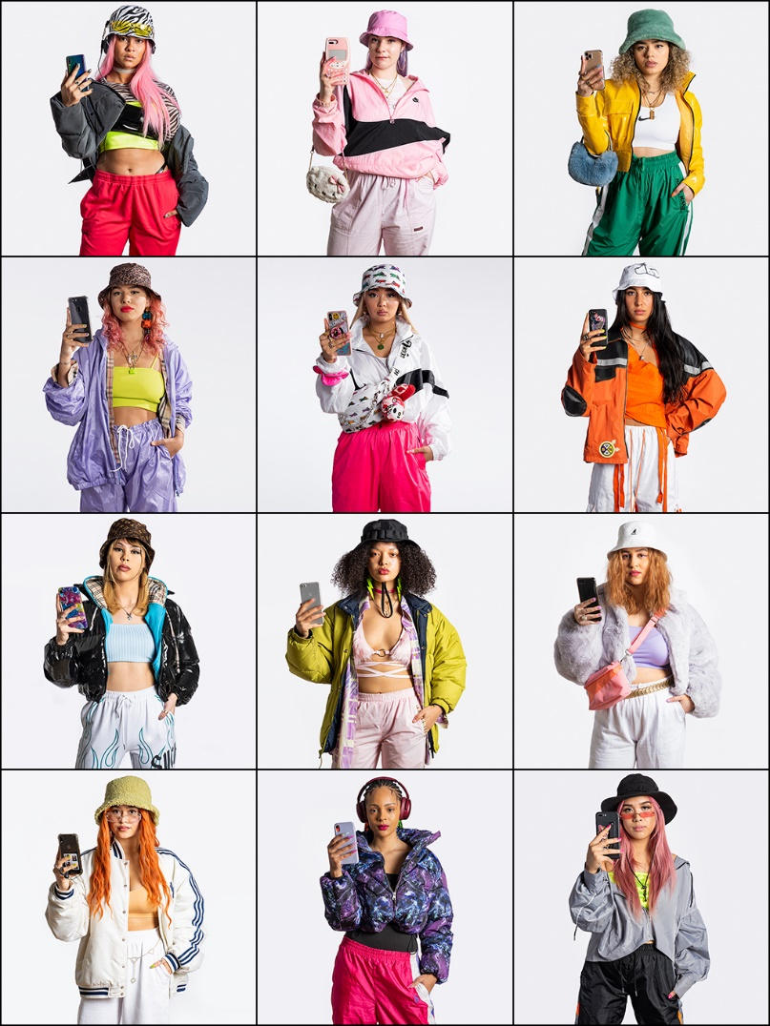
Terugblik Periode 2 Diversiteit in groepen?!
Notes:
Exactitudes (portretten van groepen met mensen die dezelfde types zijn)
Het gaat dan onder meer om mensen die heel bewust kiezen voor hun eigen unieke individuele manier van leven, maar blijkbaar sluiten ze zich dan, zonder dat ze dat zelf doorhebben, ook met name uiterlijk aan bij gelijkgezinden.
Je krijgt een doorsnede te zien van heel veel verschillende groepen mensen, die bijna allemaal het gevoel hebben dat ze volstrekt uniek en individueel zijn, terwijl de foto’s laten zien dat we bijna allemaal op een bepaalde manier een uniform dragen dat ons overduidelijk bij een groep indeelt.

Slide 9
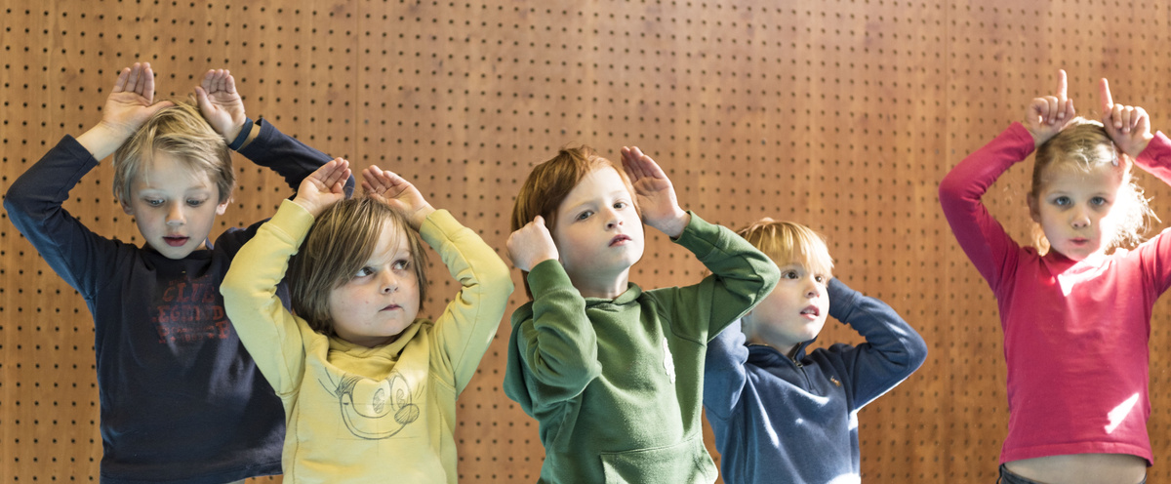
Wat maakt een groep een groep?

Slide 10
Van hoeveel groepen ben jij lid?
Notes:
Van welke groepen ben jij lid en tot welke soort behoren deze groepen?

Slide 11
Groepsgedrag
Waarom zijn mensen in een groep anders dan wanneer ze alleen zijn?
Waarom doen mensen in een groep anders dan dat ze alleen zijn?
Waardoor wordt je gedrag bepaald in de groep?
Notes:
Veiligheid, invloed hebben, persoonlijk contact
Herkennen ze situaties?

Slide 12
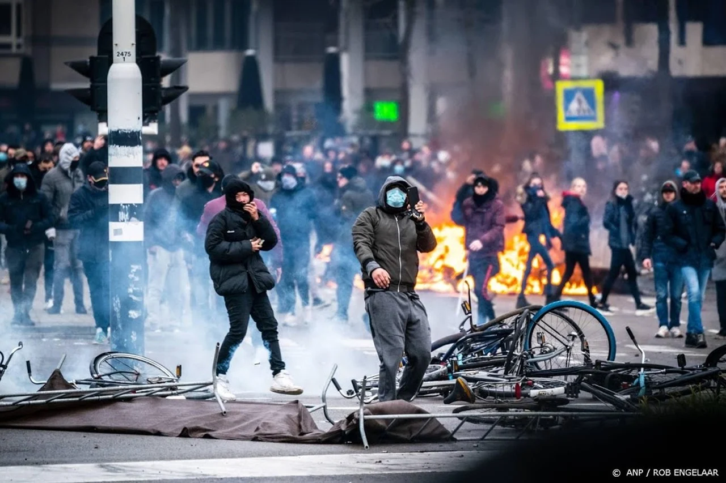
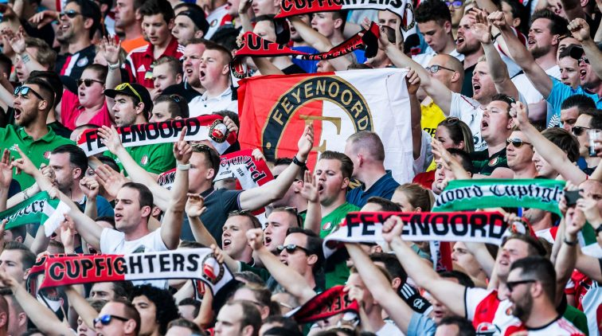
Groepsdynamica de levensloop van een groep
Groepsprocessen
Groepsdruk
Groepsmanagement (beïnvloeding of manipulatie)
Notes:
Hoe is de levensloop van een groep? Wanneer stopt een groep met het zijn van een groep? Wat heeft daar allemaal invloed op?
>> Volgende lessen gaan we hier ook dieper op in. Het is vooral bedoeld om studenten actief na te laten denken over wat er komt kijken bij een groep.

Slide 13
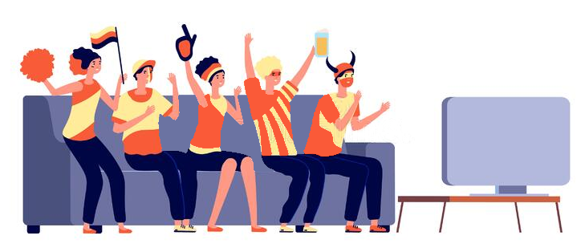
De groep & groepskarakteristieken
Groepslid
Groepsrol
Doel & nut
Notes:
Globaal uitleg.

Slide 14
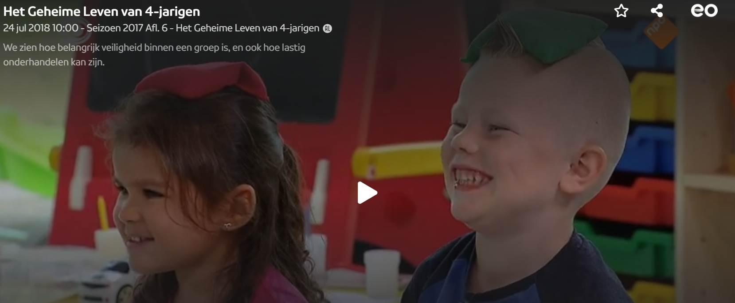
Kijken
Notes:
https://www.npostart.nl/het-geheime-leven-van-4-jarigen/24-07-2018/VPWON_1293181
Wat kunnen de studenten vertellen over wat ze gezien hebben?
Laat ze de woorden gebruiken die we vandaag besproken hebben. Welke inzichten doen zij op? Wat zien zij groepsdynamisch gebeuren.
Hoef niet heel de aflevering te kijken

Slide 15
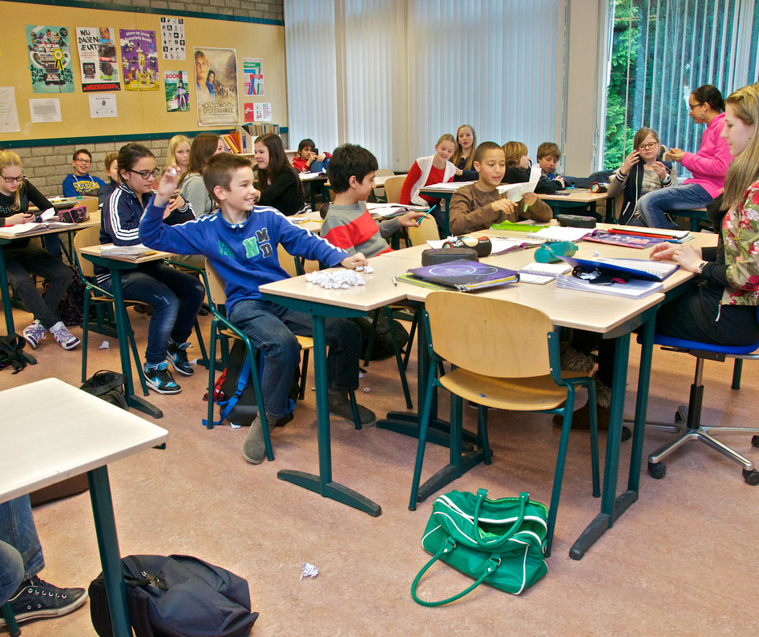
We gaan samen leren wat een groep is en hoe jij deze effectief kunt begeleiden!
Onderwerpen die we gaan behandelen
De groep (groepsdynamica basics)
Veiligheid in de groep
Sfeer in de groep
Problemen in de groep
Notes:
Blik op de lessen

Slide 16
What’s your take away?
Wat heb je deze les opgepikt, bedacht of jezelf voorgenomen?
Wat sprak je aan?
Wat heb je gemist?
Wat neem je mee?
Maakt de groep het individu of maakt het individu de groep?

